Slide 1
PREVALENCIA, CARACTERÍSTICAS ANGIOGRÁFICAS Y MANEJO INTERVENCIONISTA DE LOS SCA DURANTE LA EPIDEMIA DE DENGUE EN UN HOSPITAL PÚBLICO DEL NORTE ARGENTINO

Slide 2
INTRODUCCIÓN
Las infecciones virales pueden afectar de manera directa o indirecta al sistema cardiovascular, provocando mayor riesgo de eventos.
Se han reportado muchos virus causantes de eventos cardiovasculares adversos mayores (ECVM), incluida la influenza, el SARS CoV2, Epstein Barr, entre otros.
La infección por Dengue se ha asociado a ECVM dentro de las dos primeras semanas de la enfermedad pero son escasos los estudios a gran escala sobre dicha relación. La miocarditis aguda, el infarto agudo de miocardio, los accidentes cerebrovasculares, la insuficiencia cardiaca y diferentes tipos de arritmias, son los eventos más frecuentes.
OBJETIVOS
Presentar una serie de pacientes con diagnóstico de SCA en contexto de infección por Dengue durante el periodo de pico de casos en la región, describir sus características angiográficas, el tratamiento instaurado y su posterior evolución.

Slide 3
MATERIALES Y MÉTODOS
Trabajo descriptivo, retrospectivo y observacional sobre SCA con antecedente de infección por Dengue.
Población: 56 pacientes estudiados en el Servicio de Hemodinamia de un Hospital Público del Norte Argentino con diagnóstico de SCA.
Periodo: Abril a Mayo de 2024.
Criterios de Inclusión:
Diagnóstico Serológico o Epidemiológico de Dengue
Diagnóstico de SCASEST/SCACEST/IAM evolucionado
Definición de variables
Alta carga trombótica (Yip, 2002): Longitud del trombo > 3 veces el diámetro de referencia del vaso - Oclusión abrupta - Presencia de trombo acumulado > 5 mm proximal a la oclusión - Presencia de trombo flotante proximal a la oclusión - Retención de contraste persistente distal a la oclusión
Etapas de la enfermedad (Dirección de Epidemiología – Ministerio de Salud de la Nación):
Febril: 1ro a 4to día
Crítica: 5to a 7mo día
Recuperación: A partir del 8vo día

Slide 4
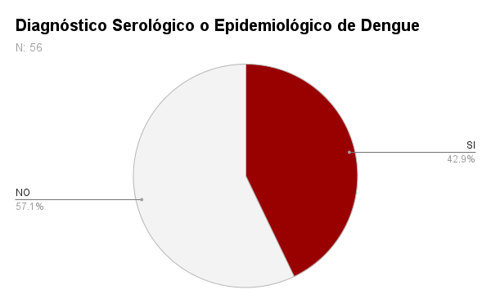
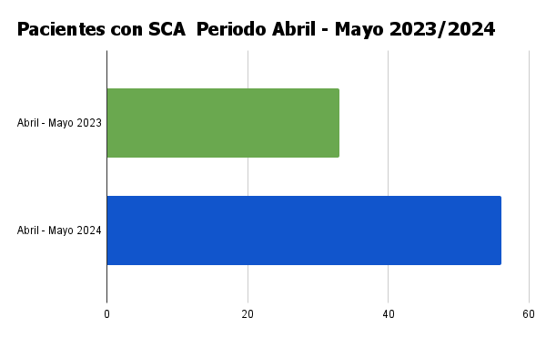
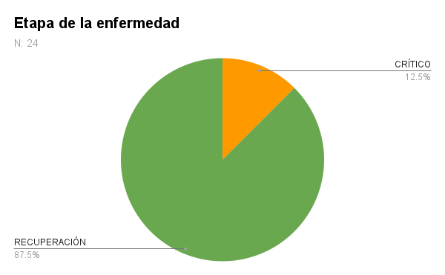
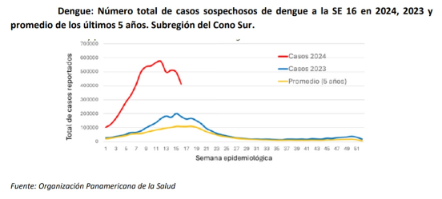
RESULTADOS
24
33
56

Slide 5
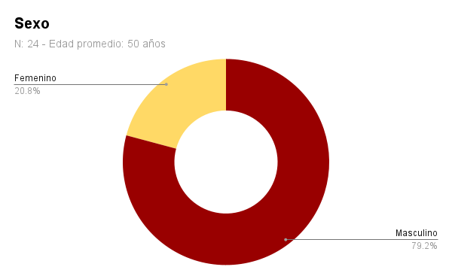
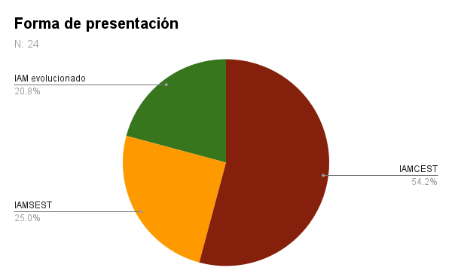
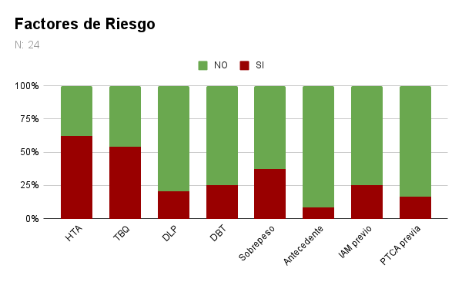
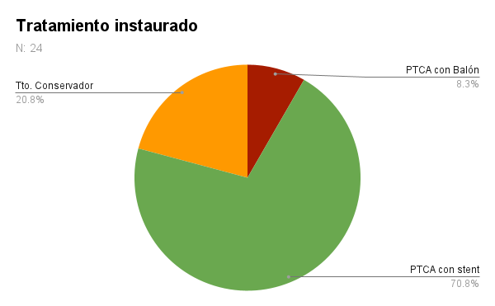
PTCA Directa: 57.9%
PTCA de Rescate: 5.3%
PTCA Diferida: 36.8%

Slide 6
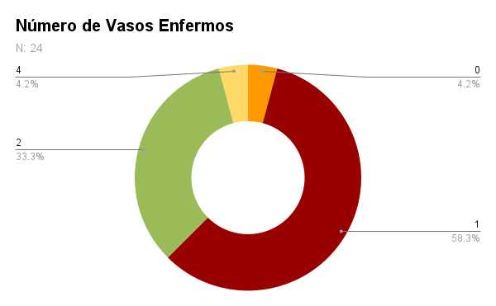
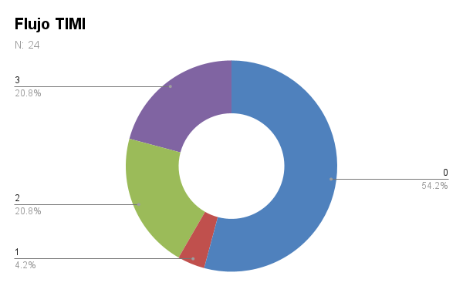
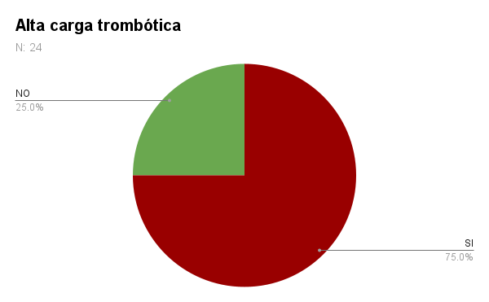
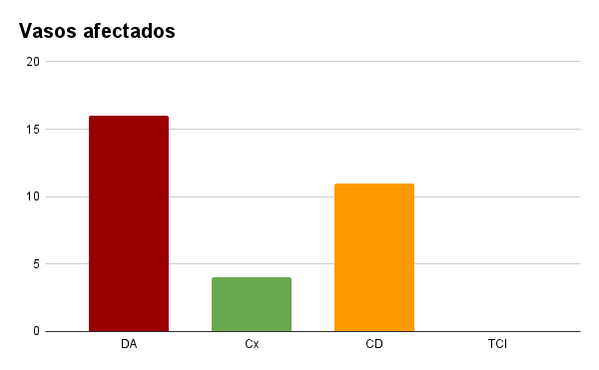
DATOS ANGIOGRÁFICOS
Se observó alta carga trombótica en 75% de los pacientes estudiados, de los cuales 4 presentaron trombosis intrastent, 1 en etapa subaguda y 3 en etapa tardía
18
PTCA con éxito técnico: 89%
Tromboaspiración/Inhib. IIBIIIA: 20%
Complicaciones: No/Slow Reflow: 16%
Sin complicaciones hemorrágicas
Tratamiento médico:
DAPT: 100% (7 pctes. tratados con prasugrel)
HBPM: 4 ptes con manejo conservador (5-7 días)

Slide 7
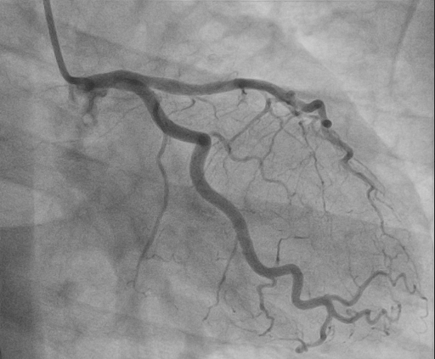
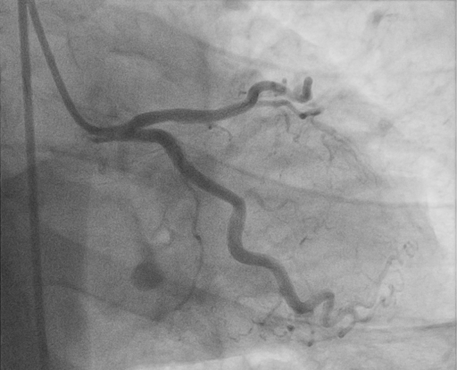
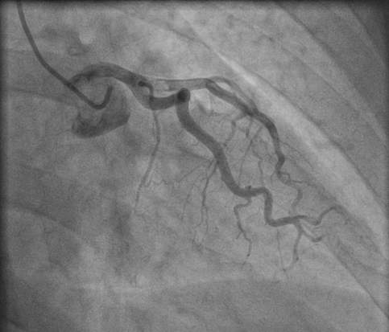
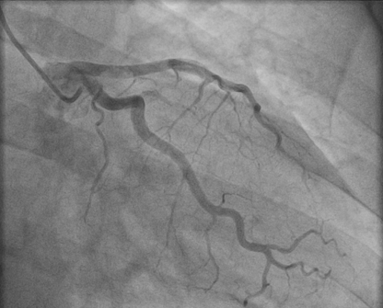
Paciente masculino. 51 años. HTA. DLP. Sobrepeso.
Dengue día 10.
DA con imagen de trombo proximal. Alta carga trombótica. Vaso de paredes lisas. Flujo TIMI 3.
Tratamiento inicial conservador. HBPM 5 días.
Es reestudiado a los 6 días. Sin evidencia de trombo residual. Asintomático.

Slide 8
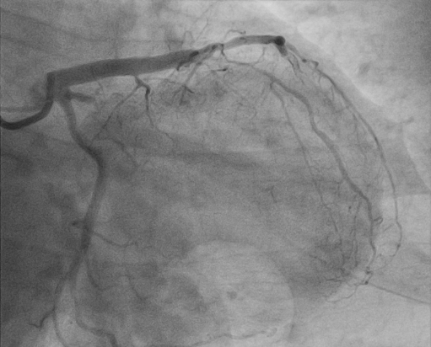
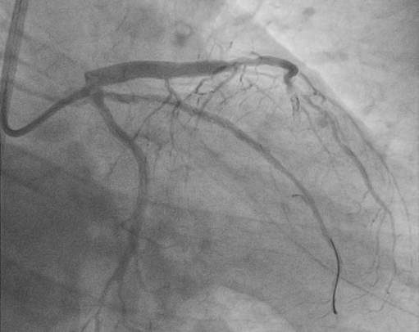
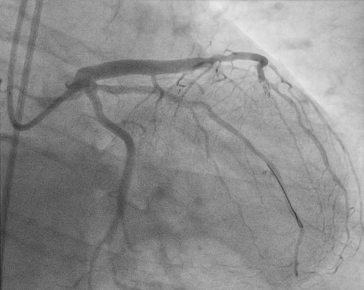
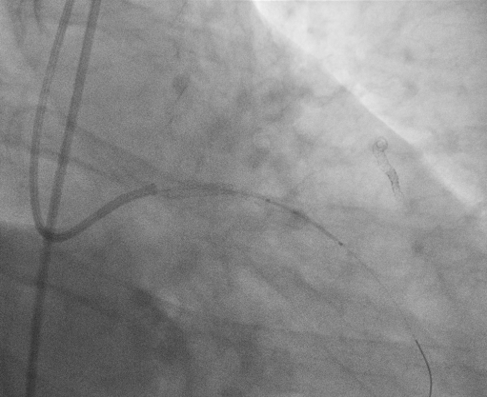
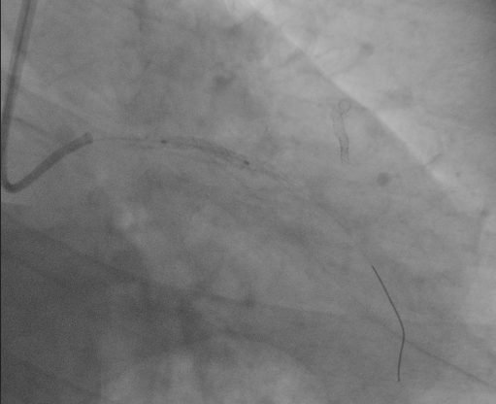
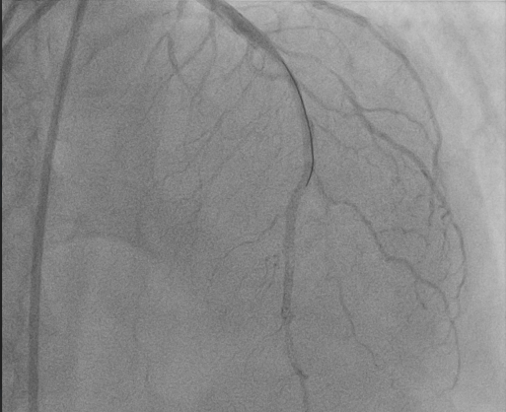
Paciente masculino. 58 años. HTA. ExTBQ. Sobrepeso.
Dengue día 9.
IAM inferior con PTCA primaria a CD Febrero 2024. PTCA programada con DES a DA y ramo lateral alto de Cx en Abril 2024. Reingresa 8 días después con IAM anterior.
DA y ramo lateral alto con trombosis subaguda intrastent. Alta carga trombótica. Flujo TIMI 0.
Tratamiento invasivo. PTCA con 2 DES a Ramo lateral de Cx y balón a DA Flujo TIMI 3 final. DAPT con AAS + Prasugrel.

Slide 9
SEGUIMIENTO
Tiempo Promedio: 3.6 meses.
Seguimiento clínico y estudios complementarios: 81% de los pacientes.
94% de los pacientes seguidos se presentaban asintomáticos para ángor o disnea.
4 pacientes fueron reestudiados. 3 de manejo conservador sin evidencia de trombo residual. 1 paciente reestudiado a los 3 días por ángor, sin cambios con respecto a control angiográfico final post PTCA.
1 paciente intercurre con Insuficiencia Cardiaca de manejo ambulatorio.
2 pacientes (8%) presentaron eventos cardiovasculares adversos mayores: Muerte secundaria a shock cardiogénico y Muerte de causa metabólica (cetoacidosis diabética).

Slide 10
CONCLUSIÓN
Durante el pico epidemiológico regional de infección por Virus Dengue, nuestro servicio experimentó un franco ascenso en el número de SCA con respecto al mismo periodo del año 2023 (alrededor del 70%).
24 pacientes (43% de los SCA) tuvieron diagnóstico serológico o epidemiológico de Dengue y de ellos el 87.5% se encontraba en fase de recuperación de la enfermedad. Los pacientes presentaban baja tasa de factores de riesgo cardiovascular, siendo prevalentes la HTA y el tabaquismo.
La forma de presentación más frecuente fue el SCACEST y el tratamiento intervencionista resultó seguro y efectivo, siendo de elección en más del 75% de los casos.
El aspecto angiográfico prevalente en este grupo de pacientes fue la alta carga trombótica, la cual se evidenció en el 75% de los casos. Cuatro pacientes presentaron trombosis de stents previos, tres casos de trombosis tardía y una en etapa subaguda.
Las limitaciones de este trabajo radicaron principalmente en la falta de información proveniente de estudios multicéntricos sobre la asociación entre la infección por DENV y sus efectos en la esfera cardiovascular.
Este trabajo intenta promover futuros registros prospectivos sobre el tema en la región, para lograr una mejor comprensión de la patología y el manejo intervencionista de los SCA en dicho contexto durante la fase aguda de la enfermedad.
MUCHAS GRACIAS

